Slide 1
ODOS GERONTOLOGIJA
Parengė: Gabrielė Grodytė
Trakai, 2022

Slide 2
Tikslas
Uždaviniai
Išanalizuoti senėjimo priežastis, vidinius ir išorinius odos senėjimo požymius,
Išsiaiškinti odos senėjimo tipus,
Išanalizuoti skirtingų odos tipų senėjimo formas,
Išnagrinėti epigenetiką ir antisenėjimo sistemos aktyvavimą.
Plačiai išanalizuoti odos gerontilogiją.

Slide 3
Odos anatomija

Slide 4
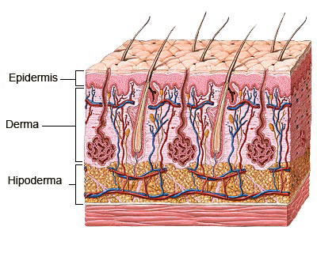
Odos sandara
Oda – tai visą kūną dengiantis, maždaug 1,5 – 2 kvadratinius metrus viso suaugusio žmogaus kūno paviršiaus, pats didžiausias kūno organas.
Oda atsinaujina iš vidaus ir vis nuolat keičiasi.
Odos svoris yra trigubai didesnis už kepenų svorį. Jis sudaro maždaug 5 proc. visos kūno masės.
Odos pagrindinės funkcijos – saugoti organizmą, reguliuoti jo sąveiką su aplinka ir pranešti, kas vyksta aplinkui.
Odos sluoksniai:
Epidermis;
Derma (tikroji oda);
Hipoderma (poodis).

Slide 5
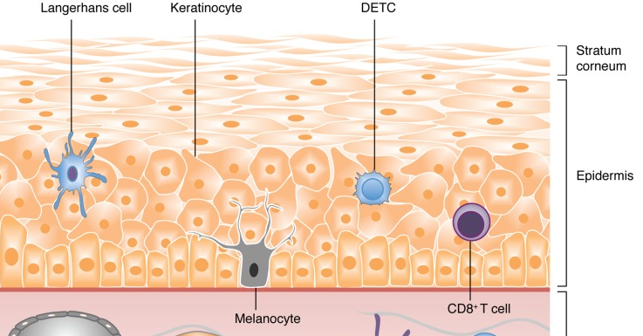
Epidermis
Epidermis – tai danga, apsauganti tikrąją odą nuo kenksmingo aplinkos poveikio. Epidermyje dalijasi ląstelės, jame nėra kraujagyslių, todėl jį maitina limfa, tekanti pro pamatinę membraną.
Jame yra pagrindinės odos ląstelės:
Korneocitai,
Langerhanso ląstelės,
Melanocitai.

Slide 6
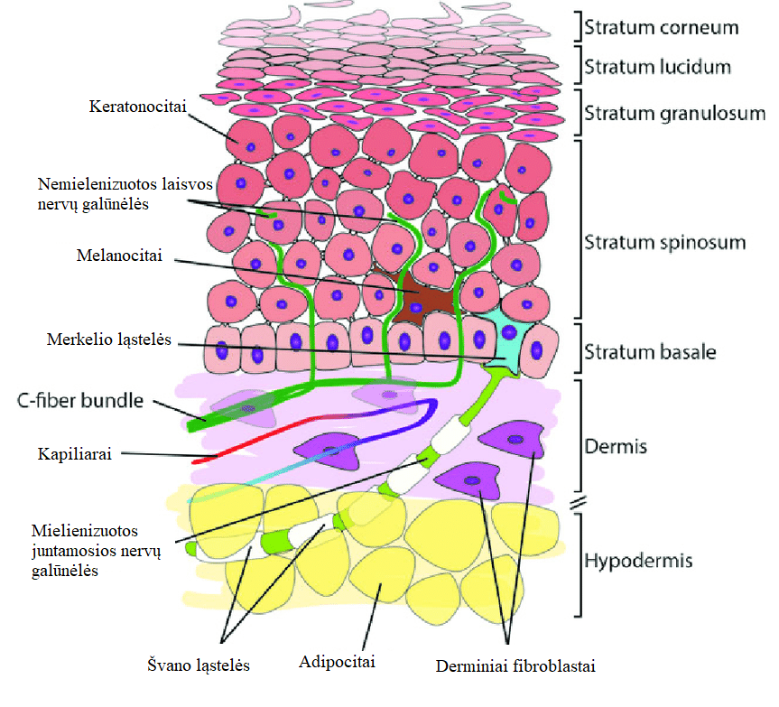
Epidermis
Epidermis sudarytas iš šių sluoksnių:
Raginis sluoksnis (stratum corneum);
Blizgusis sluoksnis (stratum lucidum);
Grūdėtasis sluoksnis (stratum granulosum);
Dygliuotasis sluoksnis (stratum spinosum);
Pamatinis ląstelių sluoksnis (stratum basale).

Slide 7
Epidermis. Raginis sluoksnis (s.corneum)
Raginis sluoksnis sudarytas iš 5 – 6 ir net daugiau eilių plokščių ląstelių (mikroskopiškų žvynelių) – korneocitų. Ląstelės neturi branduolių, užpildytos keratinu ir yra negyvos. Apie 50 proc. jų masės sudaro keratinas ir kiti skleroproteinai (atraminiai baltyminiai dariniai), kieti ir netirpstantys vandenyje.
Tarpląstelinę erdvę užpildo riebalai, riebiosios rūgštys, cholesterinas, riebaluose tirpių dalelių lipidai, aminorūgštys, cukrus ir vandenyje tirpios medžiagos.
Raginis sluoksnis patikimai saugo organizmą nuo neigiamų aplinkos veiksnių ir neleidžia išgaruoti drėgmei.
Raginio sluoksnio ląstelės kompaktiškai apvilktos hidrolipidine mantija (stratum compactum), kuri sudaryta iš riebalų, klijingų medžiagų ir mirusių ląsteliųHidrolipidinė mantija dar vadinama.
Viršutinė raginio sluoksnio dalis puri ir vadinama pleiskanojančiu sluoksniu (stratum disjunctum/Ranvje sluoksnis). Jo yra apie 5nm. Būtent šiame lygmenyje, mirusios ląstelės praranda ryšius viena su kita.
Pažeistas raginis sluoksnis atsinaujina per 5 dienas.
Apsauginė odos plėvelė yra rūgšti (pH – 4,8-5,8), bet dažnai valant spiritu pH pasislenka į šarminę pusę, taip susilpnėja apsauginė funkcija. Gali suaktyvėti uždegiminės reakcijos odoje.
Notes:
Šio sluoksnio storis yra apie 0,03 mm
. Tai pats pirmasis odos apsauginis barjeras nuo nepalankių išorinės aplinkos faktorių.

Slide 8
Epidermis. Blizgusis sluoksnis (s.lucidum)
Tarp grūdėtojo ir raginio sluoksnių įsiterpęs blizgusis sluoksnis (stratum lucidum), dar populiariai vadinamas Reino barjeras.
Sudarytas ir iš gyvų, ir iš negyvų ląstelių.
Šiame sluoksnyje vyksta ląstelių suragėjimo procesas.
Labai plonas, jis yra tarsi siena tarp negyvų ir gyvų ląstelių, sudarytas iš plokščių ląstelių, kurių dauguma neturi branduolių.
Šio sluoksnio ląstelių protoplazmų turi eleidino – tolesnio ląstelių ragėjimo produkto.
Blizgiojo sluoksnio viršutinės dalies reakcija yra rūgštinė, apatinės dalies šarminė.

Slide 9
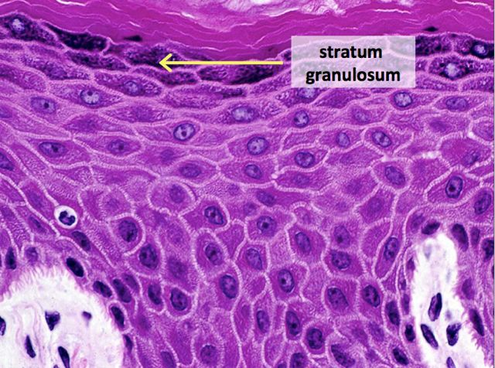
Epidermis. Grūdėtasis sluoksnis (s. granulosum)
Sudarytas ir iš gyvų ir iš negyvų ląstelių.
Grūdėtojo sluoksnio ląstelės panašios į ištemptą rombą.
Jį sudaro 2 – 3 eilės sustorėjusių keratinocitų.
Šiame sluoksnyje ląstelės pradeda ragėti.

Slide 10
Epidermis. Dygliuotasis sluoksnis (s. spinosum)
Tai pats storiausias epidermio ląstelių sluoksnis.
Sudarytas iš jaunų ląstelių.
Per tarpląstelinius plyšius teka limfa, kuri ir atneša maisto medžiagų, o nusineša panaudotąsias.
Susideda iš 5 – 10 eilių, daugiakampės formos ląstelių su branduoliais. Raginį sluoksnį jos pasiekia per 20 dienų, jau pasikeitusios.
Protoplazminės ląstelių ataugos (dygliai) sudaro protoplazminius tiltelius, o tarpląsteliniuose plyšiuose cirkuliuoja limfa kuri atneša maisto medžiagų.
Šiame ir pamatiniame sluoksniuose yra Langerhanso ląstelių, kurios gali fagocituoti imuninius kompleksus, antigenus.

Slide 11
Epidermis. Pamatinis sluoksnis (s. basale)
Vyksta nuolatinis ląstelių dauginimąsis.
Tai vienintelis epidermyje, gyvų besidalijančių ląstelių sluoksnis.
Šiame sluoksnyje yra melanino, kuris nulemia odos atspalvį.
Su derma jį susieja ypatinga struktūra - pamatinė membrana sudaryta iš elastino ir kolageno skaidulų. Tai labai svarbus darinys, kuris tartum filtras sulaiko stambiąsias molekules ir sujungia dermą su epidermiu.
Pamatinę membraną dengia užuomazginis sluoksnis, kurį sudaro nuolat besidalijančios gemalinės ląstelės, užtikrinančios odos atsinaujinimą. Tarp gemalinių ląstelių išsidėsčiusios stambiosios dendritinės ląstelės - melanocitai ir Langerhanso ląstelės.
Melanocitai gamina pigmento melanino granules. Šis pigmentas suteikia odai tam tikrą atspalvį - nuo aukso iki tamsaus arba net juodo atspalvio. Melaninas gaminasi melanocitų protoplazmoje, veikiant fermentui tirozinazei, kurios aktyvumas priklauso nuo vario jonų, vit C. kiekio, oksiduojant tiroziną.
Langerhanso ląstelės atlieka „saugos tarnybos" vaidmenį: jos apsaugo nuo visų bandymų įsibrauti į įprastą ląstelių gyvenimą.
Notes:
Rūpindamiesi išsaugoti šio sluoksnio gyvybingumą, išsaugosime sveiką odą
Mokslininkai mano, kad epidermis per pamatinę membraną gali daryti poveikį dermos ląstelėms. Manoma, kad jis gali priversti ląsteles pagreitinti arba sulėtinti įvairių medžiagų sintezę. Būtent šį nepaprastą gebėjimą jautriai reaguoti į pokyčius ir daryti įtaką pagrindiniams fiziologiniams procesams mes ir naudojame kurdami kosmetikos priemones

Slide 12
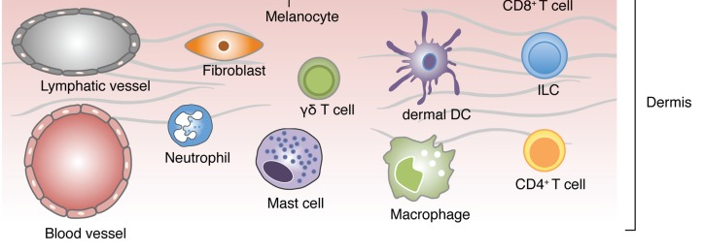
Derma
Iš šio sluoksnio auga plaukai, čia prasideda prakaito ir riebalinės liaukos.
Tai yra sudėtingas kolageno skaidulų, prakaito liaukų, plaukų šaknų, nervų ląstelių, nervų pluošto, bei kraujo ir limfos indų tinklas.
Ją sudaro tankiai persipynusios kolageninės ir elastinės skaidulos, kurios ir yra odos karkasas. Kolageninės skaidulos "atsakingos" už tvirtumą, o elastinės suteikia stangrumo.
Šiame sluoksnyje daug nervų galūnėlių ir didelis kapiliarų tinklas.

Slide 13
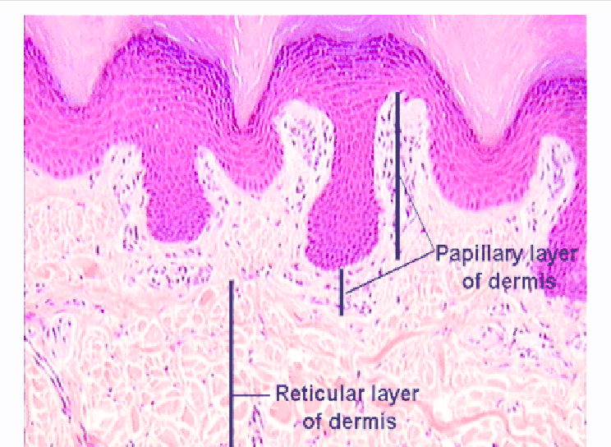
Derma
Viršutinis dermos sluoksnis suformuoja reljefą (pirštų antspaudai).
Derma maitina epidermį, kadangi pastarasis neturi kraujo indų.
Kūgio formos kolageno skaidulų kilpos, jungiamojo audinio papilės forma, užpildo epidermyje esančius įspaudimus.
Svarbiausias dermos struktūrinis bruožas yra pluoštinis baltymų tinklas.
Baltymų skaidulos susiformuoja iš specifinių ląstelių dermoje: fibroblastų. Daugiausiai ji susideda iš kolageno pluošto, bei šiek tiek mažiau, elastino pluošto. Skaiduliniai baltymai įsiterpia į gelio formos medžiagą. Ji gerai susiriša su vandeniu ir yra pagrindiniai atsakinga už odos turgorą, tai yra odos putlumą.

Slide 14
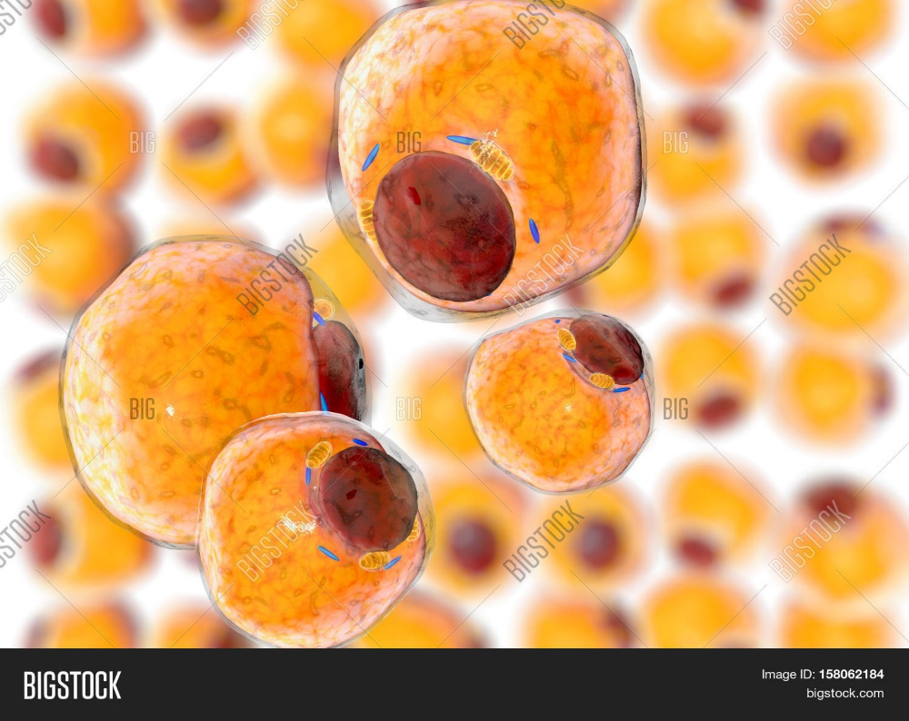
Hipoderma
Poodinis ląstelynas, jungiamojo audinio sluoksnis.
Įvairiose vietose nevienodo storio. Vokų, lūpų srityje, ant ausų jo nėra.
Riebalinis sluoksnis atlieka šilumos reguliavimo funkcijas, yra maisto medžiagų sandėlys.
Poodinis sluoksnis suformuoja viršutinių odos sluoksnių pagrindą, jame yra didesni kraujo indai, bei nervai.
Poodis – tai jungiamojo audinio tinklas, pro kurį praeina kraujagyslės, nervai, o tarpai užpildyti riebalinėmis ląstelėmis. Limfinė sistema primena pirštinės formos maišelius.
Pospenelinis ir gilesnis prie poodžio esantis limfinių kapiliarų tinklas sudaro plexus lymphaticus cutaneus.
Poodis per riebalų sankaupas rodo organizmo maistinių medžiagų, energijos atsargas.
Suteikia apsaugą nuo šalčio.

Slide 15
Odos ir organizmo senėjimas

Slide 16
Senėjimas pasireiškia visuose lygiuose
Makromolekuliniame
Ląsteliniame
Tarpląsteliniame
Ląstrliniame-popuiiaciniame
Makromolekuliniame
Organuose
Organizme

Slide 17
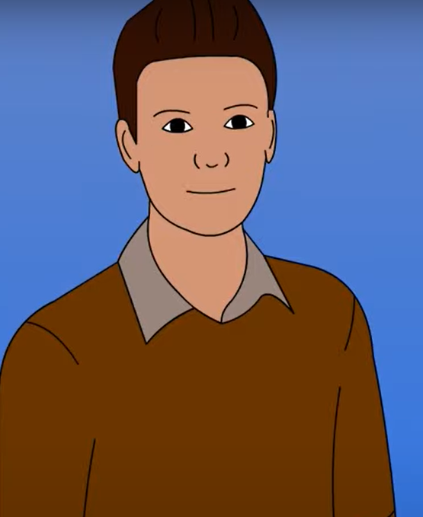
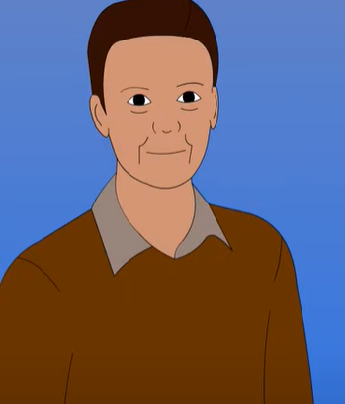
Odos senėjimo procesas
KAS??
KODĖL??
KAIP??

Slide 18
Odos senėjimo procesas
Gyvenimo metu mūsų organizme kaupiasi „lūžiai“, vyksta funkciniai ir struktūriniai pokyčiai, lemiantys netaisyklinga organų ir sistemų veiklą.
Tai atsispindi odos būklėse ir jos išvaizdoje.

Slide 19
Odos senėjimo procesas
Senėjimo metu:
organizmas blogiau adaptuojasi prie aplinkos,
mažėja audinių regeneracijos galimybės.
Matomi rezultatai:
Raumenų suglebimas,
Raukšlių atsiradimas,
Odos audinių uždegimas.

Slide 20
Senėjimo požymiai
Netolygus pigmento pasiskirstymas
Šiurkštus odos paviršius
Smulkios ir gilios raukšlės
Stangrumo sumežėjimas
Senėjimo dėmių atsiradimas

Slide 21
Senėjimo požymiai
Geltonumas
Teleangiektazijos (kuperozė)
Galimos pradinės malignizacijos stadijos
Elastingumo sumežėjimas

Slide 22
Odos senėjimo procesas
Tarpląstelinės komunikacijos sutrikimai
Genomo nestabilumas
Telomerų trumpėjimas
Ląstelių senėjimas
Maistinių medžiago apdirbimo sutrikimas
Kamieninių ląstelių silpnėjimas
Mitochondrijų disfunkcija

Slide 23
Senėjimo procesų greitis
Senėjimo procesai vystosi skirtingais greičiais:
NORMALIAI
greitis ir eiga atitinka biologines, adaptacines-reguliacines populiacijos galimybes
PAGREITINTAI (akseleruotai) senėjimo procesai vystosi labai greitai. Anksčiau atsiradę senėjimo požymiai arba ryškesnis jų pasireiškimas tam tikrame amžiuje
SULĖTINTAI (retardiškai)
senėjimo procesai vystosi lėtai. Senėjimas vystosi lėčiau palyginus su populiacija

Slide 24
Senėjimo tipai
Senėjimas – natūralus organizmo kitimo procesas, vykstantis su laiku.
Išskiriami senėjimo tipai:
Biologinis
Genetiškai nulemtas senėjimas
Fotosenėjimas
Priešlaikinis senėjimas, susijęs su agresyvia išorine ir vidine aplinka
Chronologinis
Paso amžius

Slide 25
Senėjimo priežastys

Slide 26
Senėjimo priežastys
Genetiškai nulemtas procesas
Agresyvus nepalankios išorinės aplinkos poveikis

Slide 27
Senėjimo priežastys
Stresai
Laisvieji radikalai
Šaltis
Vėjas
Pervargimas
Gyvenimo būdas
UVS
Ekologija
Infekcijos
Cheminiai agentai
Žalingi įpročiai

Slide 28
Senėjimo teorijos. I – ląstelės DNR telomerų trumpėjimo teorija
Ląstelės dalinimosi metu vyksta chromosomų galūnėlių – telomerų – trumpėjimas. Ilgis, kuriuo chromosoma gali sutrumpėti yra užprogramuota ląstelės genome. Sutrumpėjus tam tikru kiekiuįvyksta dalinimosi sulėtėjimas ir senėjimas, o dėl toliau sekančio trumpėjimo – ląstelės mirtis.

Slide 29
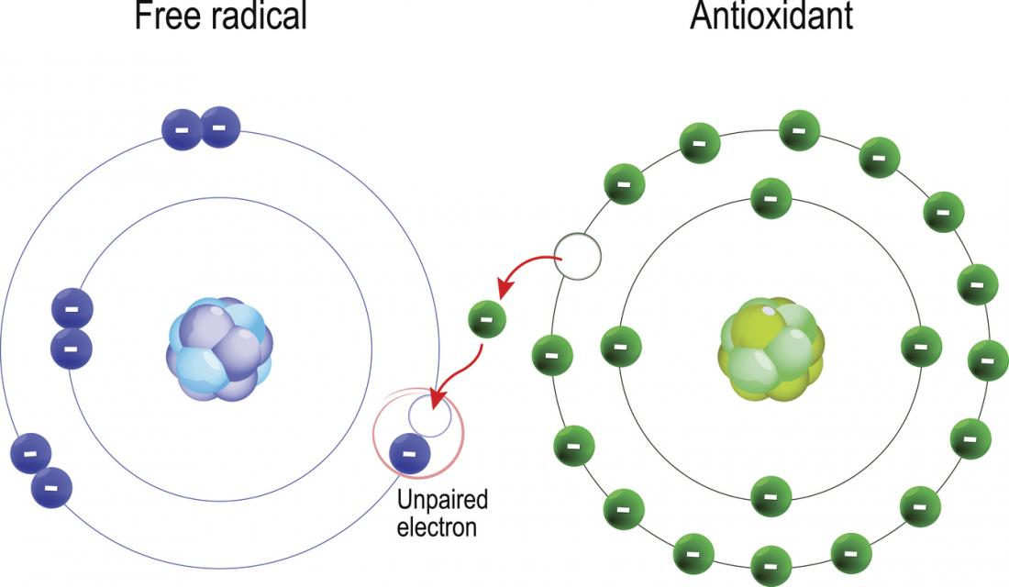
Senėjimo teorijos. II – Charmano laisvųjų radikalų teorija
Laisvieji radikalai – tai itin aktyvios deguonies formos, kurios turi neporinį elektroną išorinėje orbitoje. Jie siekia tapti stabiliais – pasiimti elektroną iš kitos molekulės, kuri tuomet tampa laisvuoju radikalu. Biologinėje aplinkoje ši reakcija sukelia ląstelės ir tarpląstelinės medžiagos sunaikinimą (fosfolipidų membranos, keratino, melanino, kolageno, elastino ir t.t.). Ląstelėms pavojingiausia vandenilinė lipidų oksidacija, nes tai lemia didelių laisvųjų radikalų kiekio generaciją.

Slide 30
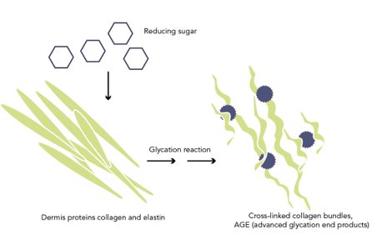
Senėjimo teorijos. III – Meilardo glikacijos teorija
Odos genetiniai defektai sukeliami produktų, pažeidžiančių metabolizmą, kurie atsiranda dėl monocukrų prisijungimo prie baltymų ir kaupiasi audiniuose organizme gyvavimo metu. AGE – produktai taip pat neigiamai veikia ląstelės metabolizmą ir provokuoja kolageno sulipimą, dėl kurio sumažėja audinių elastingumas, atsiranda raukšlės. Esant tokiems pokyčiams molekuliniame lygyje ląstelė negali funkcionuoti pilnavertiškai.

Slide 31
Senėjimo teorijos. IV – Adaptyvinė-reguliatorinė teorija
Paremta plačiai žinomu įsivaizdavimu apie tai, kad senėjimas ir mirtis genetiškai užprogramuotos.
Svarbu: amžiniai pakitimai ir gyvenimo trukmė nulemti dviejų procesų balansu:
Senėjimas – destruktyvus procesas.
Antisenėjimas – prasideda procesas „vitaucte“ (lot. vita – gyvenimas, auctum – didinti) – nukreiptas į organizmo gyvybingumo palaikymą, jo adaptaciją, gyvenimo trukmės ilginimą.
Notes:
1960-70 m sukurta ukrainiečio fiziologo ir gerontolo V.V. Frolkiso

Slide 32
Senėjimo teorijos. IV – Adaptyvinė-reguliatorinė teorija
Pagrindinė kryptis – organizmo funkcinių rezervų atkūrimas ir palaikymas, sumažėjusių dėl nepalankių aplinkos faktorių poveikio ir natūralaus senėjimo proceso.
Pažeidimas
Vitaucte
Senėjimas

Slide 33
Regeneracija ir atsistatymas
Regeneracijos procesai vyksta skirtinguose lyguose ir su amžiumi letėja.
Išskiriami:
Intraląstelinė regeneracija,
Ląstelinė regeneracija,
Audinių regeneracija organų lygyje:
Fiziologinė – biologinių struktūrų regeneracija po natūralaus susidevėjimo normaliai funkcionuojant,
Reparacinė – biologinių struktūrų atsistatymas po pažeidimo (sustiprinta fiziologinė regeneracija).

Slide 34
Fotosenėjimas
Fotosenėjimas – tai patologinis procesas, kurio metu keičiasi odos struktūros ir būklės.
Išprovokuoja ultravioletinių spindulių (UVS) poveikis odai.
Fotosenėjimas lydymas kompleksinių kokybinių ir kiekybinių pokyčių, vykstančių odoje.

Slide 35
Fotosenėjimas
Įrodyta, kad veikiant UVS odoje vyksta:
Epidermio raginio sluoksnio atrofija,
Netolygus pigmento turinčių ląstelių pasiskirtymas,
Pamatinės membranos sustorėjimas,
Kolageno skaidulų irimas,
Kolageno skaidulų pakeitimas naujomis, pažeistomis skaidulomis.

Slide 36
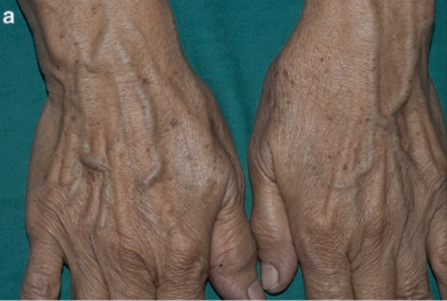
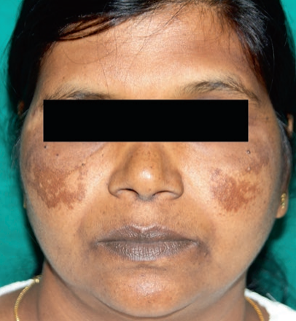
Fotosenėjimas
Patologinių pokyčių odoje išraiškingumą tiesiogiai nulemia ultravioletinių spindulių poveikio lygis ir laikas.
Solar Lentigo/Flat Seborrheic Keratosis P. Kumarasinghe, Pigmentary Skin Disorders, USA, 2018, p. 43
Melasma P. Kumarasinghe, Pigmentary Skin Disorders, USA, 2018, p. 58

Slide 37
Saulės spinduliuotė
UVC | UVB | UVA | Matoma šviesa | IR
290
320
400
800
5000
Šviesos bangos ilgis nanometrais (nm)
Energija
UVB:
Trumpas bangos ilgis, didelė energija, „mažos skvarbos“ – veikimas apribojamas epidermio sluoksniu
Stipriausias poveikis biologiniams organizmams:
UVA:
Skverbiasi į dermą
IR:
Pasiekia hipodermą

Slide 38
Saulės spinduliuotės poveikis
Spinduliuotės tipas | Bangos ilgis (nm) | Momentiniai efektai | Vėlyvieji efektai
UVA | 320 - 400 | 8 - 48 val. eritema Langerhanso ląstelių nykimas Pigmento tamsėjimas Dermos uždegimas Įdegis | Odos vėžiniai susirgimai Melanoma Fotoalerginės reakcijos
UVB | 290 - 320 | 3 – 24 val. eritema Keratinocitų apoptozė Langerhanso ląstelių nykimas Įdegis | Saulės elastozė Priešlaikinis senėjimas Aktininė (foto-) keratozė Odos vėžiniai susirgimai
UVC | 200 - 290 | Nėra | Odos vėžiniai susirgimai

Slide 39
Fotoaktyvacijos mechanizmas
Oda sugeria saulės spindulius
Fotono ir chromoforo sąveika
Chromoforo molekulės pereina į aktyvią būseną
Energijos sklaida → virsta temperatūra, fliuresencija, fosforerencija
Melanicitarinės sintezės aktyvumas, siekiant apsaugoti nuo UVS

Slide 40
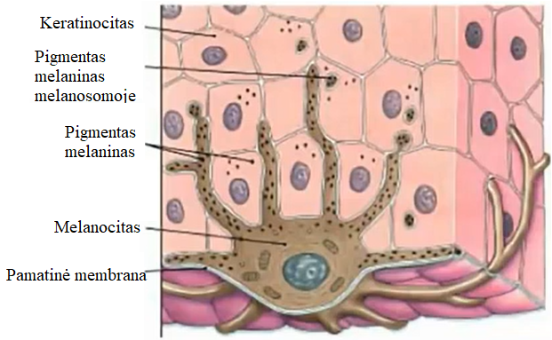
Kumuliacinės dozės supratimas
UVS
Keratonicite hiperproliferacija (hiperkeratozė)
ĮDEGIS
Melanocite hiperprodukcija (odos patamsėjimas)
APSAUGA

Slide 41
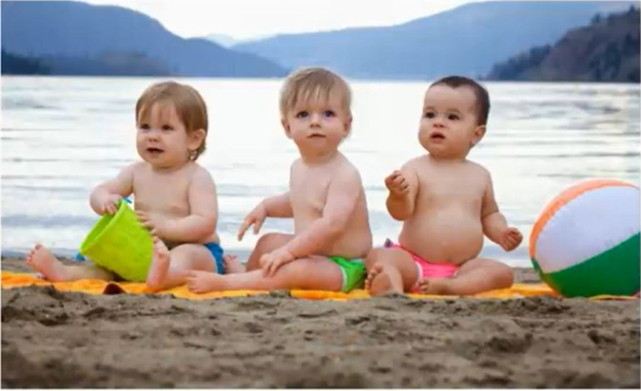
Rizikos
Melanocitai subrenda iki pubertatinio periodo.
Vaiko oda yra 3 kartus jautresnė UVB, nei suaugusio.
Pusė kumuliacinės UV dozės gaunama iki 20 metų.
Asmeninė melanomos atsiradimo rizika dvigubėja esant penkiems saulės nudegimo atvejams, ypač vaikystės arba paauglystės laikotarpiu.

Slide 42
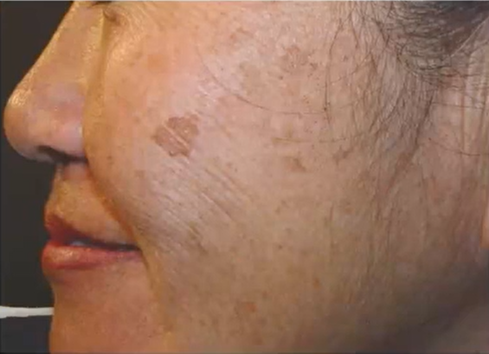
Chroninis UVS poveikis
UVS odoje sukelia oksidacinį stresą, tai sustiprina melanino gamybą. Mažėjant antioksidacinei apsaugai, žymiai padidėja hiperpigmentacijos atsiradimo tikimybė.
UVS apibūdinama kapiliarų dilatacija, kraujotakos ir kraujagyslių sienelės storio padidėjimu (kuperozė), tai didina deguonies pritekėjimą ir tirozinės virtimą į melaniną. Tokiu būdu, odos vaskuliarizacija greitina saulės lentigo atsiradimą.
UVS padidina metaloproteinazių (MMP1, MMP9) sintezę, todėl kolagenas suskaidomas ir pažeidžiama pamatinė membrana.

Slide 43
Pokalbis su klientu “Saugus įdegis“
Klausimai aptarimui:
Ar egzistuoja saugi UVS dozė?
Ar gali vaikystėje „sukauptas įdegis“ neigiamai atsiliepti vėliau?
Kodėl apsauginės nuo saulės priemonės „nepadeda“?
Uždegimas
Hiperpigmentacija
Oksidacinis stresas

Slide 44
Pagrindiniai fotosenėjimo trigeriai
Kraujagyslės ir kraujotaka
Ląstelių DNR pažeidimai
Dermalinio matrikso irimas (kolagenas, elastinas, hialurono rūgštis)
Stiprus oksidacinis stresas
Sisteminiai uždegiminiai procesai
Glikacija

Slide 45
Fotosenėjimo požymiai
UVS lemia DNR pažeidimus, todėl atpalaiduojamas natrio oksias, kuris skatina melanino gamybą,
Raginis sluoksnis tankėja, todėl paviršius tampa nelygus,
Pažeidžiama kiekviena svarbi epidermio, dermos, kraujagyslių ir struktūrinių baltymų ląstelė..
Notes:
Most photodamage occurs before the age of 20, and young patients are often shocked to hear that they already manifest the earliest signs of photodamage

Slide 46
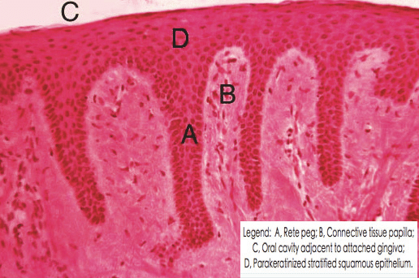
Dėl fotosenėjimo atsiradę pokyčiai epidermyje
Keratinocitai ir keratinocitų kamieninės ląstelės gali gaminti įvairaus dydžio nenormalių ląstelių klonus, piknozinius branduolius su nenormalia DNR ir netaisyklingo augimo modelio → daugiau melanino granulių →netolygus melanino pasiskirstymas,
UVS skatina aktyvių medžiagų išsiskyrimą iš keratinocitų, kurios skatina melanino gamybą melanocituose,
Dėl pakitusios dermos keratinizacijos sustorėja negyvų ląstelių sluoksnis → susilpnėja barjeras (raginis sluoksnis) → sausumas,
Pažeidžiama pamatinė membrana ir jungtys (Rete pegs) → epidermis išplonėja → jungtys (Rete pegs) suplokštėja

Slide 47
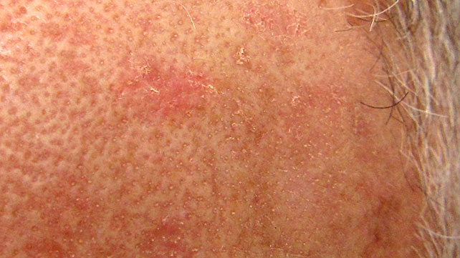
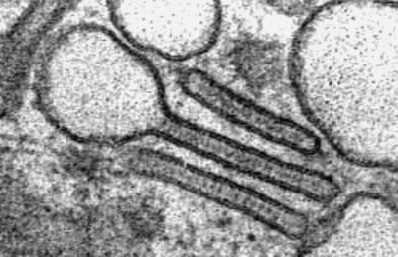
Dėl fotosenėjimo atsiradę pokyčiai epidermyje
5. Nepataisomas DNR pažeidimas → aktininė keratozė → plokščiųjų ir bazalinių ląstelių karcinomos,
6. Imuninės (Langerhanso) ląstelės neaptinka pažeistų ląstelių → dauginasi nenormalūs keratinocitai ir melanocitai
7. UVS pažeistose Langerhanso ląstelėse yra mažiau Birbeck granulių ir jos netenka dendritų, o kai jos yra pažeistos, gali pasireikšti klinikinės būklės.

Slide 48
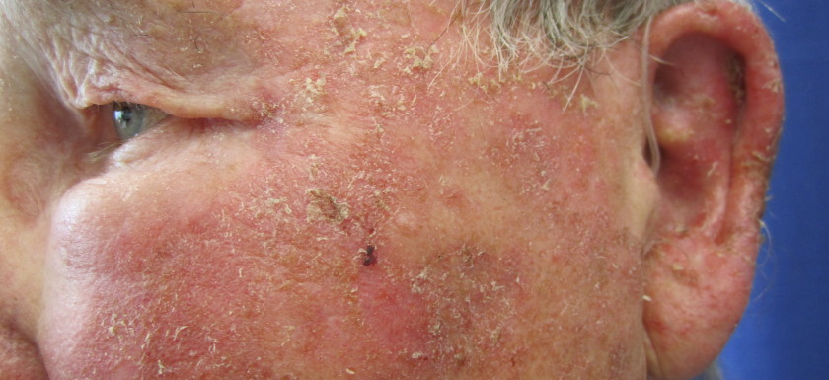
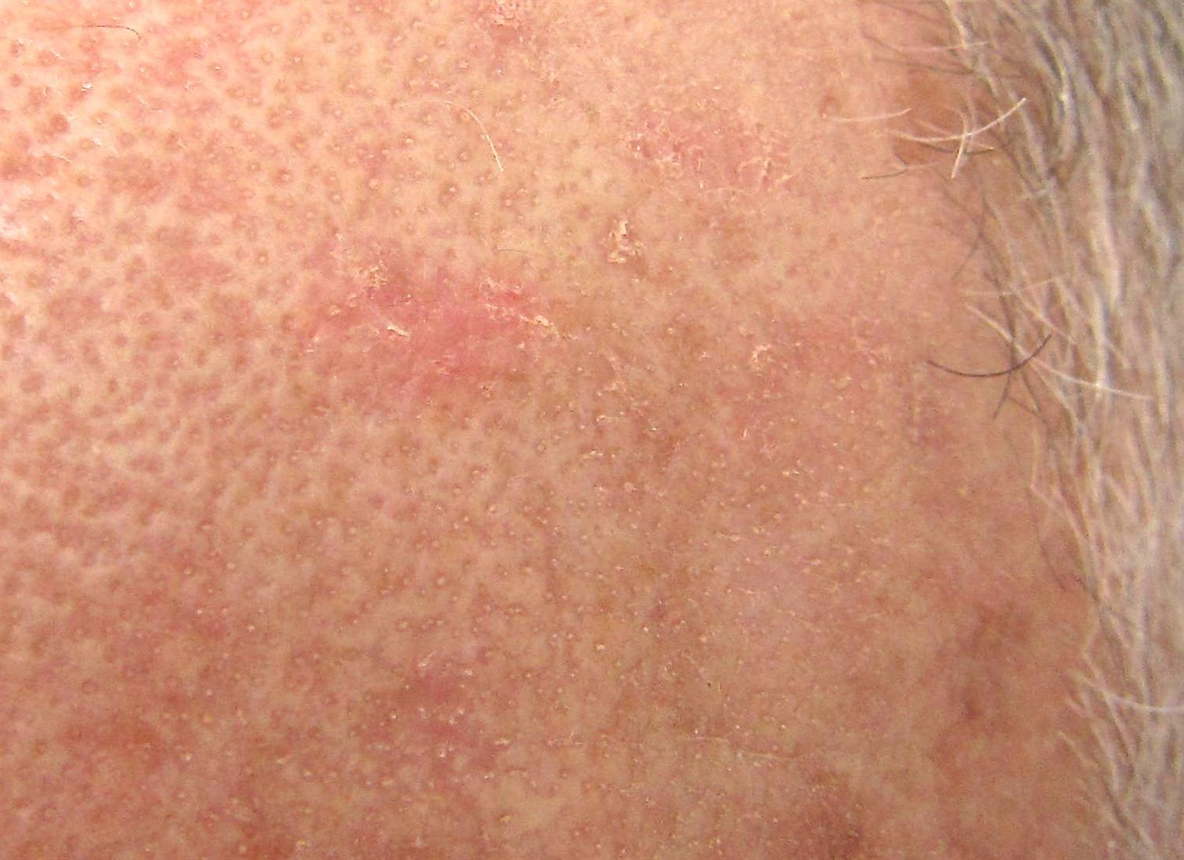
Dėl Langerhanso ląstelių pažeidimų atsiradusios klinikinės būklės
UVS pažeistoje odoje išsivyksto saulės sukelta keratozė (solar keratosis/actinic keratosis), gali išsivystyti į pyktybinius navikus

Slide 49
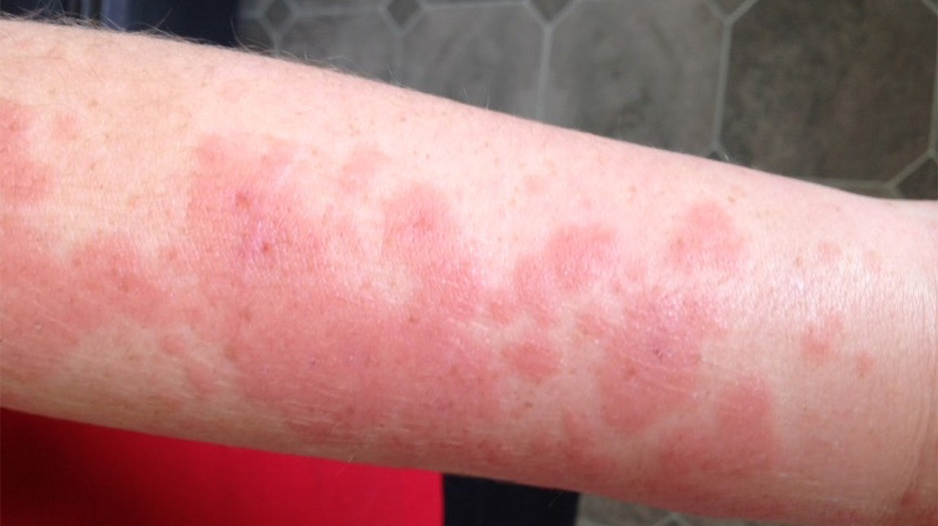
Dėl Langerhanso ląstelių pažeidimų atsiradusios klinikinės būklės
Dažniau pasireiškia odos alerginės reakcijos

Slide 50
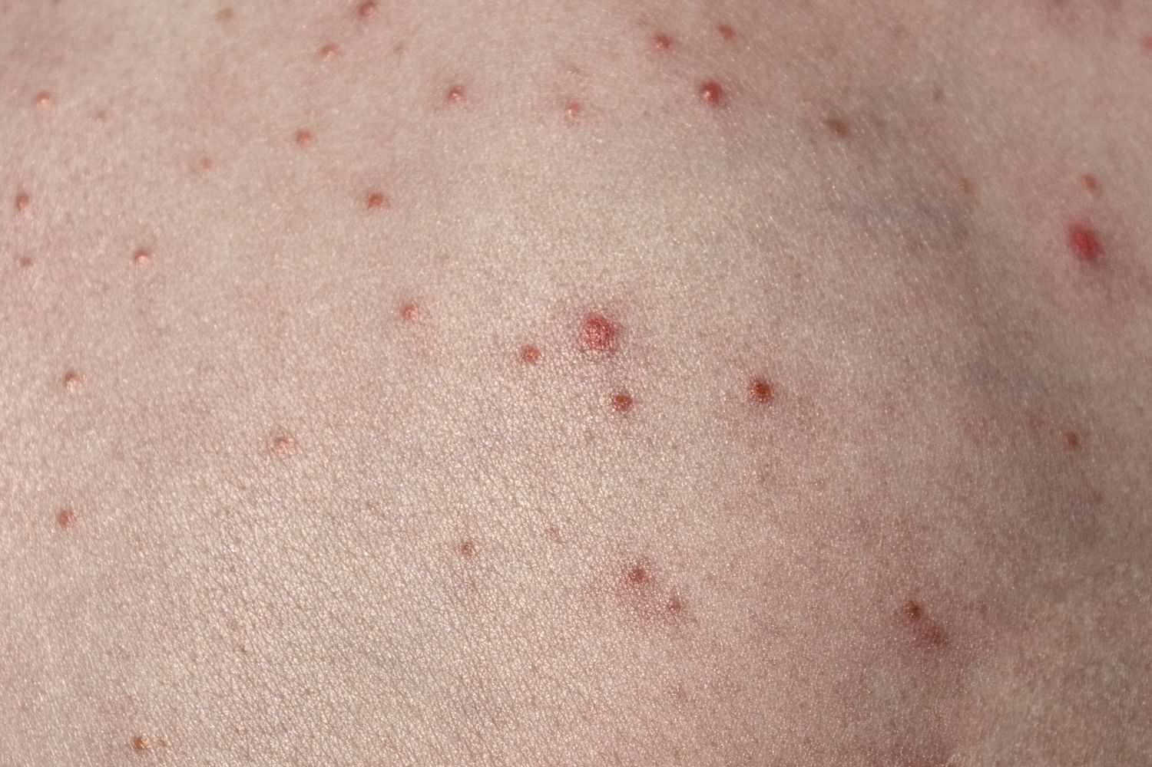
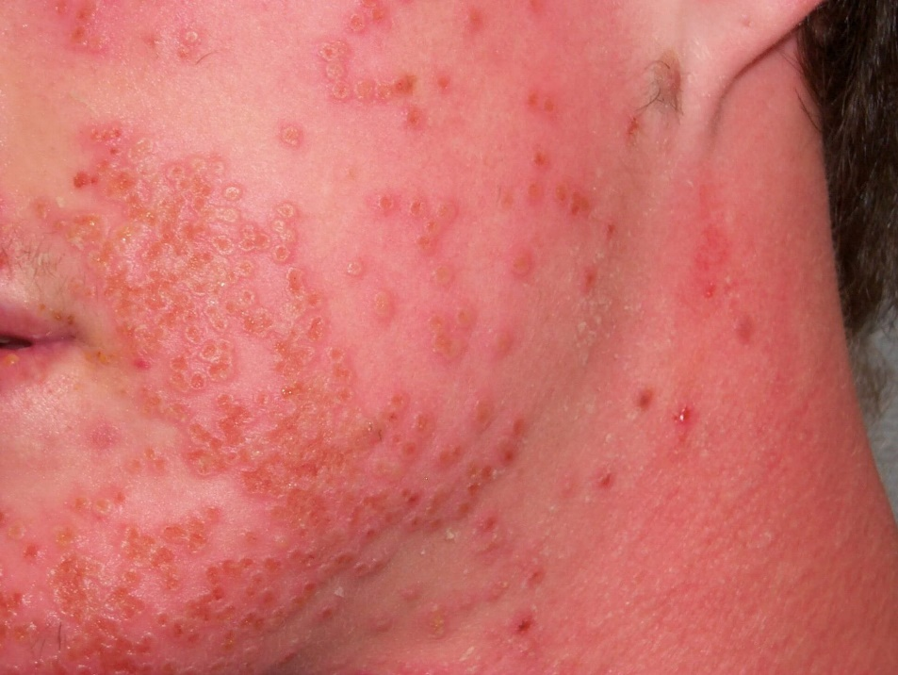
Dėl Langerhanso ląstelių pažeidimų atsiradusios klinikinės būklės
Lengviau pažeidžiami ir linkę į infekcijas

Slide 51
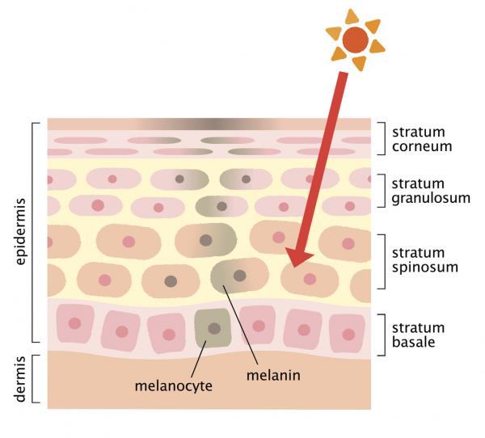
Dėl melanocitų pažeidimų atsiradę odos pakitimai
Melanocitų DNR gali mutuoti ir gaminti daug daugiau melanino nei įprastai. Kiekvienas melanocitas aprūpina melaninu savo melanocitų vienetą, kuriame yra apie 36–40 keratinocitų, o kartais ir fibroblastus.
Melanocitai sudaro hiperaktyvių melanocitų kloną.
Notes:
Pima aptinkama tik po wood lempa o vėliau atsiranda akivaizdūs saulės sukelti požymiai.

Slide 52
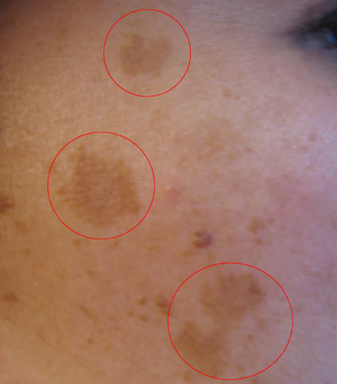
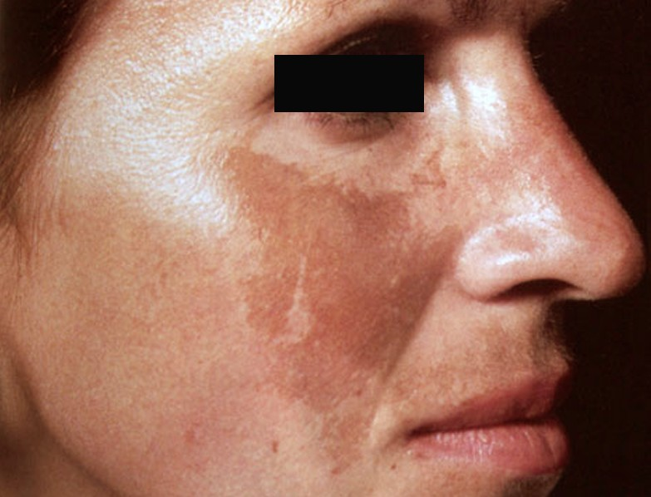
Dėl melanocitų pažeidimų atsiradę odos pakitimai
Netaisyklingos formos pigmentacija susilieja į melazmą. Gali atsirasti itin sunkiai paveikiamų pigmentinių dėmių

Slide 53
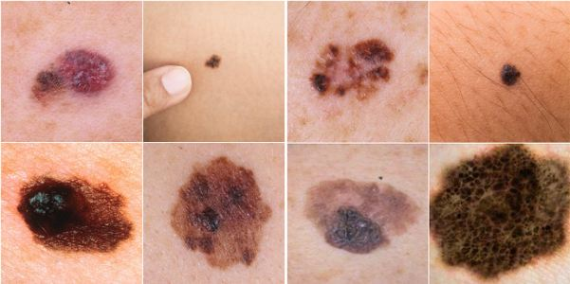
Dėl melanocitų pažeidimų atsiradę odos pakitimai
Melanoma

Slide 54
Dėl fotosenėjimo atsiradę pokyčiai dermoje
Fibroblastai mažiau gamina dermos matricinių medžiagų → raukšlės,
Matrikso metaloproteinazės sunaikina pamatinėje membranoje esančios tvirtinimo fibrilės (VII kolagenas) → raukšlės,
UVS pakeičia normalią kolageno struktūrą → kolageno mRNR mažėja → didėja metaloproteinazių → sumažėja kolageno kiekis,
Elastino gamyba padidėja, tačiau elastino skaidulos sustorėja, o ne suformuoja sveiką ploną tinklelį → elastinas susisuka į gumulus → odos suglebimas,
Mažėja glikozaminoglikanų ir vandens surišančių molekulių → odos sausumas,
Išsiplėčia kraujagyslės → išbalusi oda.
Notes:
Pirma UVS pažeidžia paakių odą
Elastinas susisuka į mažus rutuliukus, kuriuos galima gana gerai pamatytilengvai ant kaklo odos net tik vidutiniškai saulės pažeistiems žmonėms.
Saulės spinduliuotė pažeidžia kolagenąpalaiko kraujagysles ir sukelia šių kraujagyslių išsiplėtimą. Prasta cirkuliacijapasirodo kaip pabalusi, prastai maitinama oda.

Slide 55
Biologinio ir fotosenėjimo požymiai
Biologinis senėjimas | Fotosenėjimas
Bendri senėjimo mechanizmai | UVS ir laisvųjų radikalų poveikis
Visas odos paviršius | Atvirų kūno sričių oda, įskaitant plikų vyrų galvą
Odos suplonėjimas dėl atrofinių procesų | Netolygus odos tankėjimas dėl choninio uždegimo, pigmentacija, keratozė
Fibroblastų dydžio ir funkcinio aktyvumo sumažėjimas, dermos išplonėjimas | Fibroblastų kiekio didėjimas ir hiperaktyvavimas. Dermos tankio didėjimas
Elastino kiekio sumažėjimas | Nekokybiško elastino sintezės didėjimas
Kolageno skaidulų kiekio mažėjimas, struktūros suprastėjimas | Kolageno sintezės pablogėjimas, Bazofilinė degeneracija

Slide 56
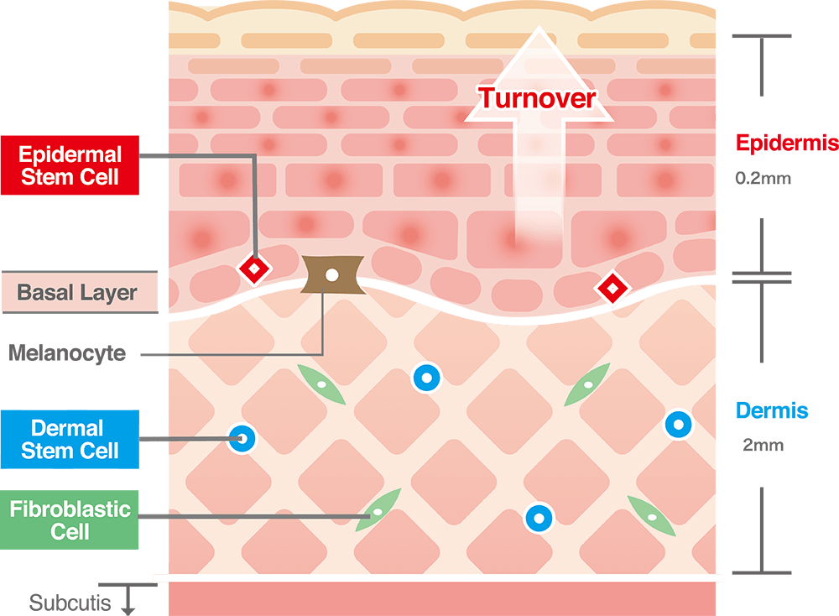
Dėl fotosenėjimo ir biologinio senėjimo vystymosi po 25 m. mūsų organizme didėja skaičius ląstelių, kurios sulėtina savo regeneraciją – šie pokyčiai labiausiai pastebimi odoje.
Visų pirma, už tai atsako kamieninės ląstelės.
Su amžiumi, kamieninių ląstelių skaičius mažėja ir jų atsinaujinimo galimybės mažėja.

Slide 57
Aktyvios deguonies formos
Aktyvios deguonies formos – tai grupė medžiagų, į kurias įeina deguonies jonai, organiniai ir neorganiniai peroksidai ir laisvieji radikalai.
Aktyvios deguonies formos
?
Laisvieji radikalai
Notes:
Aktyvios deguonies formos tai grupe medziagu, i kurias ieina deguonies jonai, organiniai ir neorganiniai peroksidai ir laisvieji radikalai. Noriu pamineti, kad aktyvios deguonies formos ir laisvieji radikalai tai nera tas pats. Yra medziagos kurios priskiriamos laisviesiems radikalams, taciau jos neturi deguonies, todel formaliai jos neieis i aktyviu deguonies formu grupe.

Slide 58
Laisvųjų radikalų vaidmuo fotosenėjimui
Fotonas atsitrenkia į nepažeistą elektronų porą deguonies atomo išorinėje grandinėje
Elektronas išmetamas iš grandinės
Molekulė tampa laisvuoju radikalu
Energijos absorbciją gali sukelti elektronų pokyčiai, kurie atsiranda laisvųjų radikalų gamybos metu.

Slide 59
Aktyvių deguonies formų susidarymo kelias
Pagrindiniai faktoriai
Metaboliniai ir kvėpavimo procesai
UVS
MO ant odos paviršiaus
Teršalai - poliutantai
Notes:
Aktyvios deguonies formos organizme gaminamos visur ir nuolat. Tiek naturaliai vykstanciu vidiniu rekaciju metu, metaboliniu kvepavimo, tiek ir veikiant isoriniams faktoriams, ir nr vienas provokatorius yra UV, ir ivairiausi chemikalai, paliutantai, tersiantys musu atmosfera.

Slide 60
Aktyvių deguonies formų susidarymo kelias
Notes:
Kai kalbame apie lastele, tai pagrindine aktyviu deguonies formu gamykla yra mitochondrijos. Tai yra lasteles energijos energiticeskije stancii. , kuriame vyskta kvepavimo procesai, naudojamas deguonis ir gaminamas ATP universalus lasteliu kuras. Siame paveiksle visos mitochondrijoje vykstancios stadijos ir matome, kad ketvirtoje stadijoje deguonis paversciamas vandeniu, vandens molekule nera rugstintojas, ji yra pakankamai stabili medziaga, kitaip ji negaletu kurti musu vidines organizmo aplinkos. 98% deguonies virsta vandeniu, taciau 2% tai utechka, sis deguonis nepraejo taisyklingai visu siu proceso stadiju ir atsikure ne pilnai, o dalis, is pradziu i superoksidoniona, tuomet i vandenili, i hidroksili radikala , o tai jau yra aktyvios deguonies formos, kurios galima ir mitochondrijai ir lastelei pridaryti daug zalos. Todel lastelems reikalinga apsaugine sistema, gebanti inhibuoti sias medziagas. Esant kai kurioms bukles si utechka gali kilti, pvz esant hipoksijai, kai lasteleje truksta molekulinio deguonies, taip pat apoptozes metu,

Slide 61
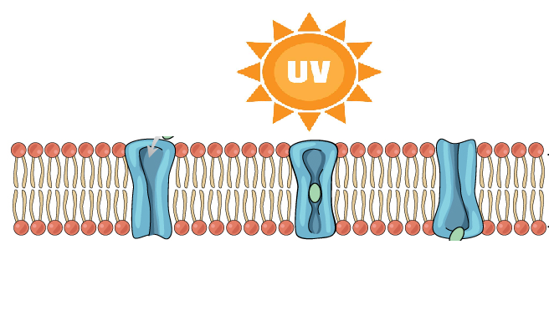
Aktyvių deguonies formų susidarymo kelias
Peroksidinė lipidų oksidacija (grandininė reakcija)
Lipidiniai radikalai
Fosfolipazė
Arachidono rūgštis
Prostoglandinai
Leukotrienai
Uždegimo mediatoriai
Notes:
Aktyvios deguonies formos gali gamintis lastelese del UVS poveikio. Bet kurio membranoje yra nesociuju lipidu, kurie itin greitai rugstinasi. Antra. Rezultate vyksta grandinine reakcija, lipidas tampa rugstiniu, jis rugstina savo kaimyna ir taip toliau. Ir del lipidu rugstinimo reakcijos membranos struktura labai stipriai keiciasi,
Trecia. bet be to, lipidiniai radikalai aktyvuoja fermenta fosfolipaze, kuri pradeda ardyti fosfolipidus, kurie sudaro lasteles membranos pagrinda. Rezultate islaisvinama daug riebiuju rugstciu, kuri viena is ju yra arachidono rugstis.
Ketv. Butent arachidono rugstis tai tas substratas, is kurio formuojasi prosoglandinai ir leikotrienai, ir butent sios medziagos pradeda uzdegiminine reakcija. Todel kai audiniuose yra uzdegimas, mes drasiai galime kalbeti, kad sioje zonoje lastelese vyksta oksidacinis stresas, sioje zonoje laisvuju deguonies formu kiekis yra daug didesnis, nei jo turetu būti.

Slide 62
Laisvųjų radikalų vaidmuo fotosenėjimui
Laisvasis radikalas ieškodamas nesuporuoto elektrono pradeda chemines reakcijas su tūkstančiu molekulių per sekundės dalį →
Pažeidžiama ląstelės membrana arba ląstelės DNR.

Slide 63
Hormonų disbalanso įtaka odos senėjimui
Hormonai lemia odos fiziologiją,
Hormonų disbalansas iškart pastebimas ir pasireiškia odos būklėmis:
skydliaukės hormonų disbalansas lemia odos sausumą,
menopauzės metu lytinių hormonų sumažėjimas lemia greitina odos senėjimo procesą,
skatina plaukų augimą,
padidėjus estrogenų kiekiui pasireiškia pigmentinės dėmės,
androgenų disbalansas lemia plaukų folikulų atrofiją, skatina sebumo gamybą.
Notes:
Hormonų naudojimas kosmetologijoje yra griežtai uždraustas, tačiau galime naudoti panašios struktūros molekulės – fitohormonus.

Slide 64
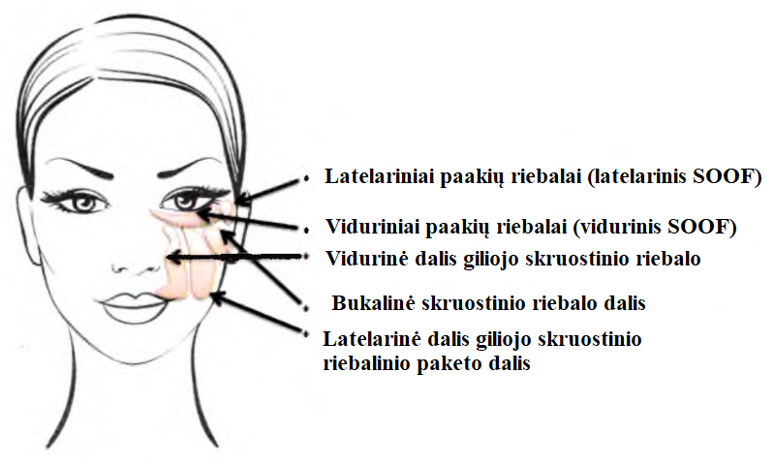
Hipoderma
Pagrindinis tūrio sumažėjimas vyksta giliajame viduriniame skruostiniame riebalų pakete.
Paviršiniai riebalų paketai juda žemyn dėl gravitacinio slėgio.

Slide 65
SMAS
SMAS (superficial musculoaponeurotic system) - raumenų aponeurotinė paviršinė sistema, organizuotas pluoštinis tinklas, sudarytas iš platizmos raumenų, paausinės fascijos ir skruostą dengiančio fibromuskulinio sluoksnio. Ši sistema padalija gilųjį ir paviršinį veido riebalinį audinį ir turi būdingą morfologiją. SMAS integruojasi su paviršine smilkinine fascija ir priekiniu raumeniu, o žemiau – su platizmos raumeniu.
SMAS = mimikos raumenys + platizma + platizmos fascijos + platizmos aponeurozės

Slide 66
Kokiame gylyje išsidėstę raisčiai?

Slide 67
SMAS ir raiščių senėjimas
Dėl raiščių aparato tempimo ir nusilpimo stebimas minkštųjų audinių suglebimas.
Dėl mimikos raumenų aktyvumo palaipsniui didėja SMAS poslinkis,
Raiščių stangrumas mažėja ir jie ilgėja,
Dėl gravitacijos riebaliniai paketai juda žemyn, bet laikosi jungimosi su SMAS ir pagrindinių veido raiščių vietose,
Virš raiščių atsiranda suglebimas

Slide 68
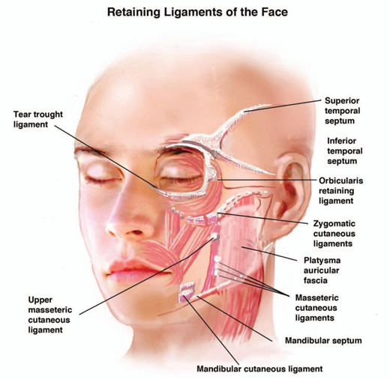
SMAS ir raiščių senėjimas
nasolobialinė raukšlė - tai žandikaulio raiščio suglebimo vieta ant žandikaulio ribos ir žandikaulio srityje,
„maliariniai maišai“ – virš skruostikaulio raiščio,
„buldogo žandai“ – virš apatinio žandikaulio raiščio.

Slide 69
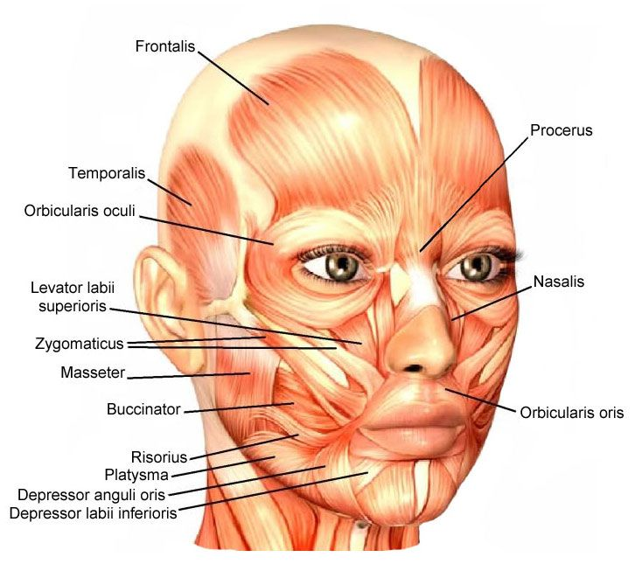
Veido raumenys
Viršutinės veido dalies raumenų tonusas mažėja, todėl leidžiasi antakiai. M.Corrugator supercilii virš antakio formuoja vertikalias klostes.
M. Procerus sudaro skersines raukšles nosies srityje, nuleidžia antakius.
Viršutinės dalies m. Orbicularis oculi sudaro „žąsies kojeles“. M. nasalis sudaro horizontalias raukšles nosies srityje.

Slide 70
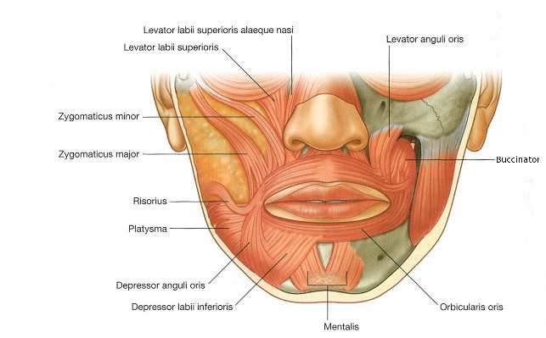
Veido ir kaklo raumenys
M. zygomaticus minor ir M. levator labii superioris alaeque nasi dalyvauja nasolobialinės raukšlės formavime.
M. depressor anguli oris leidžia lūpų kampus žemyn.
M. Orbicularis oris formuoja kiseto raukšles.
Platizma formuoja veido ovalo deformaciją, nuleidžia lūpų kampus ir apatinį žandikaulį.

Slide 71
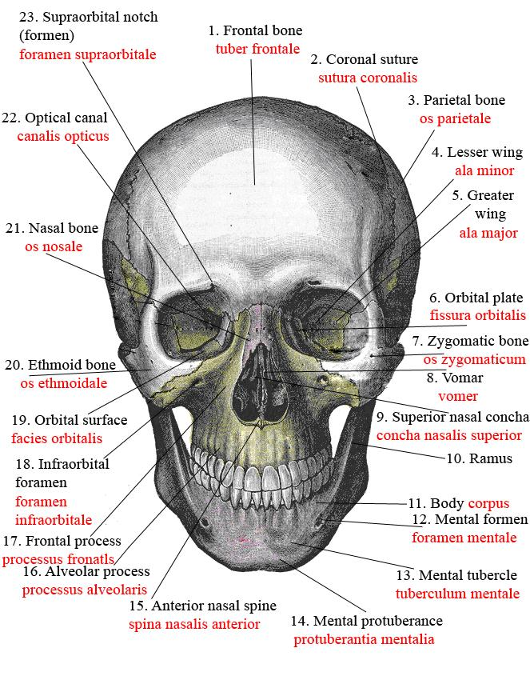
Kaukolės kaulai
Kaukolė sudaryta iš:
apatinio žandikaulio,
viršutinio žandikaulio,
zigomatinių kaulų ir mažų kaulų, sudarančių nosies, burnos ertmes, akiduobių sienelės.
Senstant mažėja apimtis, svoris, drėgmės kiekis.

Slide 72
Senėjimo proceso metu vykstantys pokyčiai

Slide 73
Odos regeneracinės sistemos
Susilpnėjusios odos apsauginės ir regeneracinės sistemos lemia odos negebėjimą atlikti savo pagrindę užduotį – būti barjeru, todėl įvyksta odos ląstelių ir viso organizmo gyvybingumo procesų pažeidimas.
Faktoriai, veikiantys regeneracinius mechanizmus:
Medžiagų apykaita – atpalaiduoja energiją,
Kraujotaka – suteikia maistines medžiagas,
Imuninė sistema – silpnėjimas provokuoja nereikalingą stimuliaciją, imuninės sistemos sutrikimus, suletėjusią regeneraciją,
Ląstelių darbingumas – funkcinė būsena.

Slide 74
Regeneracinės sistemos pažeidimai
Pažeidus regeneracijos mechanizmus:
Odos gyvuose ląstelėse kaupiasi pažeidimai – atsiranda senėjimo požymiai,
Pablogėja kraujagyslių būklė ir sumažėja kraujo cirkuliacijos ir energetiniai procesai,
Suletėja odos biologinių struktūrų atsinaujinimas iškart po pažeidimų,
Chroniškų infekcinių ligų stiprėjimas, imuninių ląstelių pažeidimas.

Slide 75
Morfofunkciniai odos pakitimai chronologinio senėjimo metu. Epidermis
Požymiai | Funkcijos pokyčiai
Bendras odos storis sumažėją iki 50% Dygliuotojo sluoksnio (s. spinosum) atrofija Pamatinio sluoksnio (s. germinativum) ląstelių sumažėjimas | Odos jautrumo didėjimas
Bazalinių keratinocitų mitotinio aktyvumo sumažėjimas Epidermio atsinaujinimo laiko ilgėjimas | Sumažėja nusisluoksniavimo greitis Odos dehidratacija

Slide 76
Morfofunkciniai odos pakitimai chronologinio senėjimo metu. Epidermis
Požymiai | Funkcijos pokyčiai
Epidermalinių lipidų sintezės greičio sumažėjimas | Barjerinės funkcijos prastėjimas: dehidratacija, raukšlės, jautrumas
Dermoepidermalinės jungties lygėjimas | Naujų raukšlių atsiradimas ir esamų raukšlių gilėjimas
Melanocitų ir Langerhanso ląstelių skaičiaus mažėjimas | Žilumo, lentigo, dėmėtojo amelanoziso atsiradimas Odos imuniteto silpnėjimas

Slide 77
Morfofunkciniai odos pakitimai chronologinio senėjimo metu. Derma
Požymiai | Funkcijos pokyčiai
Tankio sumažėjimas Fibroblastų kiekio sumažėjimas Tarpląstelinio matrikso atrofija | Odos elastingumo, stangrumo, stiprumo sumažėjimas
Kolageno ir elastino skaidulų dezintegracija ir jų skaičiaus sumažėjimas Amiloido kaupimąsis | Deformacinių procesų aktyvavimas Raukšlių susidarymas

Slide 78
Morfofunkciniai odos pakitimai chronologinio senėjimo metu. Derma
Požymiai | Funkcijos pokyčiai
Kraujagyslių apimties ir skaičiaus sumažėjimas | Odos vaskuliarinio reaktyvumo sumažėjimas Termoreguliacijos pablogėjimas Mitybos pablogėjimas
Odos priedų pokyčiai: riebalinių, prakaito ir apokrininių liaukų mažėjimas | Odos sebumo ir prakaito išsiskyrimo sumažėjimas Reepitalizacijos pablogėjimas
Nervų galūnėlių skaičiaus sumažėjimas | Jutiminės funkcijos pablogėjimas

Slide 79
Senėjimo faktorių išsivystymo eiga
Lygis | Aplinka | Senėjimo mechanizmų realizavimas
Audinių (vizualus) |  | Išoriniai odos senėjimo požymiai
Ląstelinis |  | Odos struktūrinių elementų funkcionavimo ir struktūriniai pokyčiai
Struktūrinis |  | „Statybinių medžiagų“ kiekio ir kokybės pokyčiai, dėl kurių gaminami odos struktūriniai elementai
Biocheminis |  | Biocheminių reakcijų aktyvumo sumažėjimas ir jų kokybės charakteristikos pokyčiai
Molekulinis |  | Molekulinių signalų tarpląstelinio bendravimo pablogėjimas
Genetinis |  | Genuose esanti programa

Slide 80
Veido sritims būdingi senėjimo pokyčiai

Slide 81
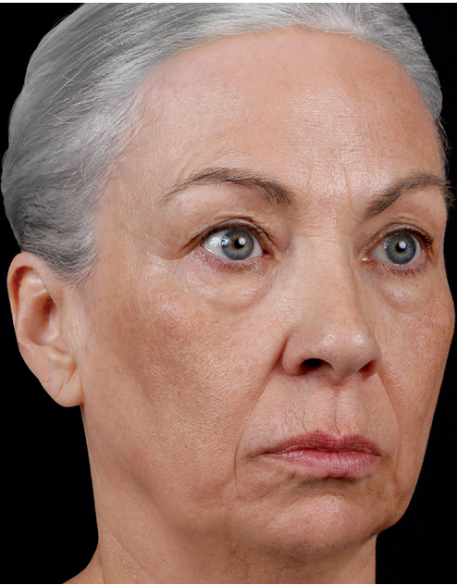
Veido sritys
Veido išskiriamos sritys:
Viršutinio veido trečdalio
Vidurinio veido trečdalio
Apatinio veido trečdalio
Kaklo sritis
Korekcijos metu privaloma įvertinti viso veido būklę, o ne atskirų sričių, kad pasiektumėte kompleksinį jauninimą.

Slide 82
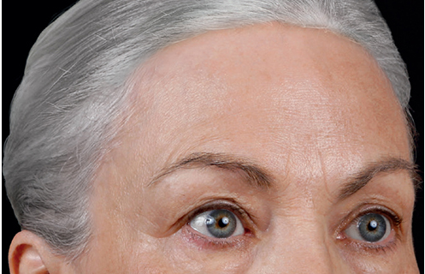
Skirtingų veido sričių senėjimo pokyčiai
Viršutinis trečdalis – mimikos raukšlių formavimasis

Slide 83
Skirtingų veido sričių senėjimo pokyčiai
Vidurinis veido trečdalis – veido kaukolės kaulų ir riebalinio audinio involiucija

Slide 84
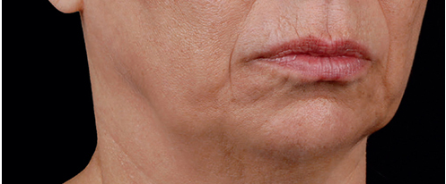
Skirtingų veido sričių senėjimo pokyčiai
Apatinis trečdalis – ptozė (-minkštųjų audinių nusileidimas),
Apatinis veido trečdalis ir kaklas – kaklo raumenų silpnumas senėjimo metu lemia kaklo-pasmakrės kampo padidėjimą, ant kaklo formuojasi raukšlės, riebalų perteklius, per suglebusią kaklo odą gali konturuotis nusileidę platizmos kampai.

Slide 85
Senėjimo profilaktika
Šiuolaikinės kosmetologijos pagrindinė kryptis – senėjimo profilaktika, nukreipta į odos senėjimo požymių atitolinimą ir senėjimo procesų lėtinimą.
Profilaktinė kosmetologinių procedūrų kryptis padeda pasiekti geriausio estetinio efekto ilagalikėje perspektyvoje.

Slide 86
Senėjimo klasifikacija pagal PSO
Pavargęs veidas | Smulkiaraukšlis senėjimo tipas
Deformacinis senėjimo tipas | Mišrus senėjimo tipas | Raumeninis

Slide 87
Senėjimo tipai. Pavargęs
Limfostazė
Mimimos raumenų pokyčiai
Odos turgoro prastėjimas
Vystymosi eiga:

Slide 88
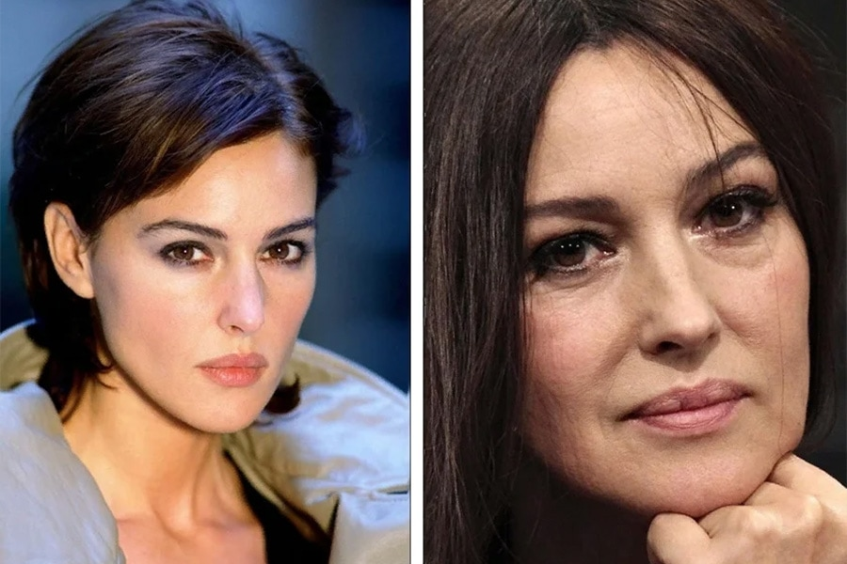
Senėjimo tipai. Pavargęs
Būdinga:
Akių ir lūpų kampučių nusileidimas,
Ryški nosies-lūpų raukšlė,
Patinimas,
Plona arba vidutinio storio oda,
Neryškios viršutinio veido trečdalio raukšlės,
Ryški paakių-skruostų vaga.

Slide 89
Senėjimo tipai. Smulkiaraukšlis
Dehidratacija
Barjero pažeidimas
Kolageno ir elastino fragmentacija
Vystymosi eiga:

Slide 90
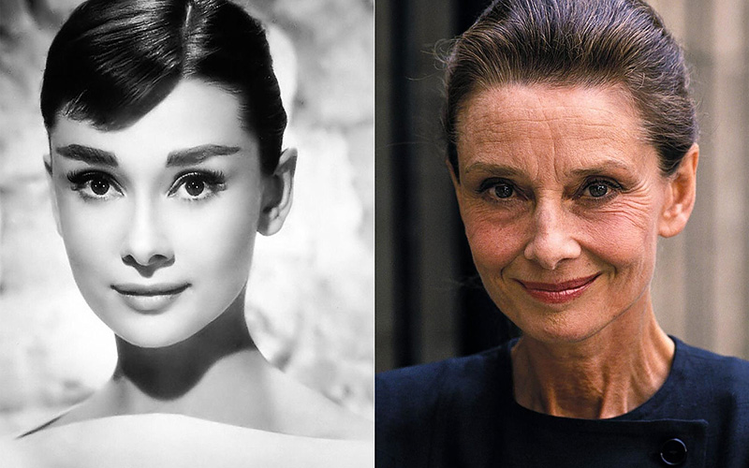
Senėjimo tipai. Smulkiaraukšlis
Būdinga:
Daugybinės smulkios raukšlės, matomos net ramybės metu,
Odos sausumas,
Išsiplėtusios odos poros,

Slide 91
Senėjimo tipai. Deformacinis
Limfotakos sutrikimai
Veido ir kaklo raumenų tonuso pokyčiai
Poodinio riebalinio audinių judėjimas
Elastingumo sumažėjimas
SMAS išsitempimas
Vystymosi eiga:

Slide 92
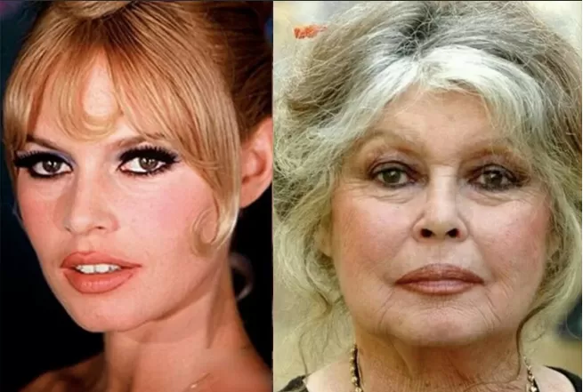
Senėjimo tipai. Deformacinis
Būdinga:
„Antras pagurklis“,
„Marionetės“ raukšlės,
Neryškus apatinio veido trečdalio-kaklo kampas,
Ryški nosies-lūpų raukšlė,
Veido ovalo pokyčiai,
Viršutinių akių vokų nusileidimas,
Apatinių akių vokų išvaržos,
„Sunkus“ veidas.
Notes:
Daugybinės veido ir kaklo deformacijos konfiguracijos

Slide 93
Senėjimo tipai. Raumeninis
Poodinio riebalinio audinio plonėjimas
Gerai išvystyti mimikos raumenys
Vystymosi eiga:

Slide 94
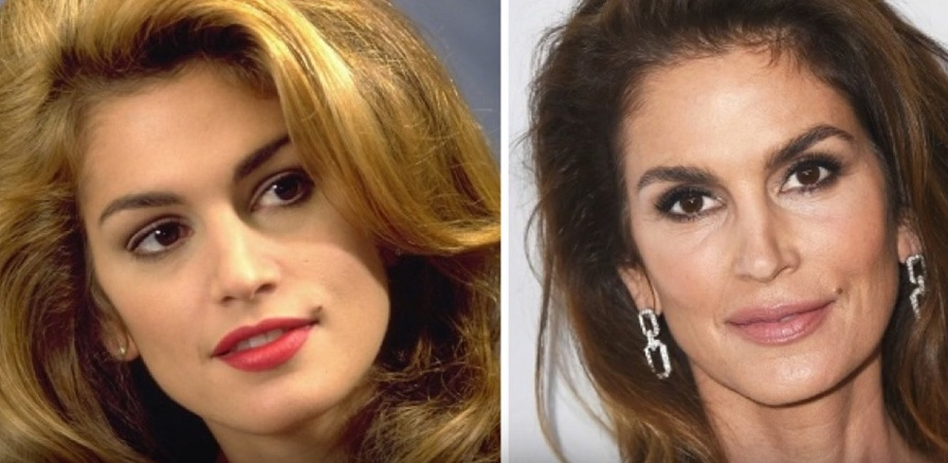
Senėjimo tipai. Raumeninis
Būdinga:
Gerai išvystytas mimikos raumenynas,
Gilios lūpų kampų, kaktos, nosies-lūpų raukšlės.
Notes:
dažniau galima rasti tarp Vidurinės Azijos gyventojų,Japonija, Mongolija.

Slide 95
Kosmetologo tikslai ir galimybės

Slide 96
Kosmetologija ir regeneracija
Kosmetinių preparatų pagalba inicijuojame organizmo gebėjimą atkurti patį save esant senėjimo pokyčiams.

Slide 97
Sveika senatvė
Estetinė dermatologija ir kosmetologija turi padėti „senti sveikai“ ne tik naudojant kosmetines medžiagas, skirtas odos senėjimo požymių maskavimui.
Bet ir suteikti profilaktiką, odos regeneraciją ir lėtinti senėjimo procesus.
Mūsų ginklas – mokėjimas naudotis ir kompetetingai aktyvizuoti vidinius odos rezervus – jos atsistatymo potencialą.

Slide 98
Kosmetologo tikslas
Ilagalaikis jaunystės ir patrauklumo išsaugojimas
Prevencija
Odos būklių korekcija
Odos audinių ir sistemų darbo atkūrimas

Slide 99
Anti-age terapijos koncepcija
Drėkinimas
Apsauga
Maitinimas
Spec.priemonių naudojimas
Manualinė terapija

Slide 100
Revitalizacija
Revitalizacija – naujausiais metodas, kuriam naudojami paskutiniai molekulinės ir ląstelių biologijos pasiekimai.
Naujojo gydymosios priežiūros koncenpcija – gyvybingumo grąžinimas– skirta senėjimo procesų lėtinimui ir viso organizmo atstatymui į pradinį biologiškai jauną ir funkcionaliai aktyvų lygį.
Naujausias metodas, leidžiantis nekeičiant senstančių ir pažeistų organų, atnaujinti ir atjauninti jų ląstelinę sudėtį.

Slide 101
Odos veikimo principai skirtingiems amžių tarpsniams
Amžius | Bendros rekomendacijos | Rekomenduojamos kosmetinės procedūros
Iki 25 metų Jaunuolių odos priežiūra | Gilus išvalymas Drėkinimas Detoksikacija | Kosmetiniai valymai: atrauminės ir mechaninės (pagal poreikį) Procedūros, kurių metu naudojamos gelinės, miltelinės kaukės Procedūros su AHA rūgštimis (vienkartinės) Anti-acne procedūros Odos priežiūra namuose: valomasis gelis, tonikas be alkoholio, abrazyvi arba enzimų eksfoliacija ir gelinės kaukės 1-2 k./sav.

Slide 102
Odos veikimo principai skirtingiems amžių tarpsniams
Amžius | Bendros rekomendacijos | Rekomenduojamos kosmetinės procedūros
25 - 35 metų Prevencinė odos priežiūra | Gilus išvalymas Drėkinimas Mimikos raumenų atpalaidavimas Hiperkeratozės pašalinimas | Procedūros su AHA rūgštimis (3-4 procedūrų kursas) Balinamosios, šviesinamosios procedūros Procedūros, kurių metu naudojamos hidrogelinės arba švelnios kreminės kaukės Veido masažo procedūros (limfodrenažas) Odos priežiūra namuose: valomosios putos, tonikas, paakių kremas, lengvas kremas su hialurono rūgštimi, augalinės kilmės kamieninėmis ląstelėmis

Slide 103
Odos veikimo principai skirtingiems amžių tarpsniams
Amžius | Bendros rekomendacijos | Rekomenduojamos kosmetinės procedūros
35 - 45 metų Koncentruota odos priežiūra | Odos drėkinimas Mimikos raumenų atpalaidavimas, odos atnaujinimas Hiperkeratozę šalinančios procedūros Liftingo programos Maitinančios kaukės ir serumai (boosteriai) Hiperpigmentacijos šalinimas Raukšlių užpildymas neinvaziniais dermos užpildais | Nechirurginis odos patempimas, Prieš kiekvieną procedūrą enzimų šveitimas, Procedūros su AHA rūgštimis (5-7 procedūrų kursas), Balinančios, šviesinančios procedūros, Veido masažų procedūros 1 k./sav. (6-8 procedūrų kursas), Raukšlių užpildymo sistemos, suteikiančios biobotulino ir liftingo efektą, Serumai, kreminės kaukės, Odos priežiūra namuose: valomosios putos arba pienelis, tonizavimas, paakių kremas, suteikiantis viršutinio voko patempimą, neinvaziniai miorelaksantai, fitoestragenų, antioksidantų, pakankamaą lipidų kiekį turinčios priemonės.

Slide 104
Odos veikimo principai skirtingiems amžių tarpsniams
Amžius | Bendros rekomendacijos | Rekomenduojamos kosmetinės procedūros
45 – 55 ir daugiau metų Intensyvi odos priežiūra | Procedūros, veikiančios dermos lygmenyje Chiruginė korekcija, kai yra požymių | Papildomai: veido masažo procedūrų kursas (visos technikos) 1-2 k./sav. (10-12 kartų procedūrų kursas), Ankstesniu amžiaus tarpsniu atliktos procedūros didesniu kiekiu ir palaikanti priežiūra 1 k./7-14 d. Naudojamos aktyvios medžiagos: turinčios epigenetinį aktyvumą, didelė lipidų ir peptidų koncentracija (apimties atkūrimas ir odos revitalizacija), terminės kreminės kaukės (prieš procedūrą pagerins kraujotaką), Odos priežiūra namuose: valymas putomis arba pieneliu, tonizavimas, paakių kremas, intensyvūs maitinamieji kremai, serumai pagal odos senėjimo tipą, raukšles užpildančios priemonės, neinvaziniai miorelaksantai, eksfoliacija ir kreminės kaukės 2 k./sav.

Slide 105
DĖKOJU UŽ DĖMESĮ!

Slide 106
Jūsų klausimai

Slide 107
Odos gerontologijos teorinių žinių pritaikymas: Praktinis darbas

